Slide 1
Hospodaření Jihomoravského kraje
Ing. Ludmila Hrachovinová
vedoucí odboru ekonomického
Krajského úřadu Jihomoravského kraje
Ekonomicko-správní fakulta Masarykovy univerzity
19.04.2021

Slide 2
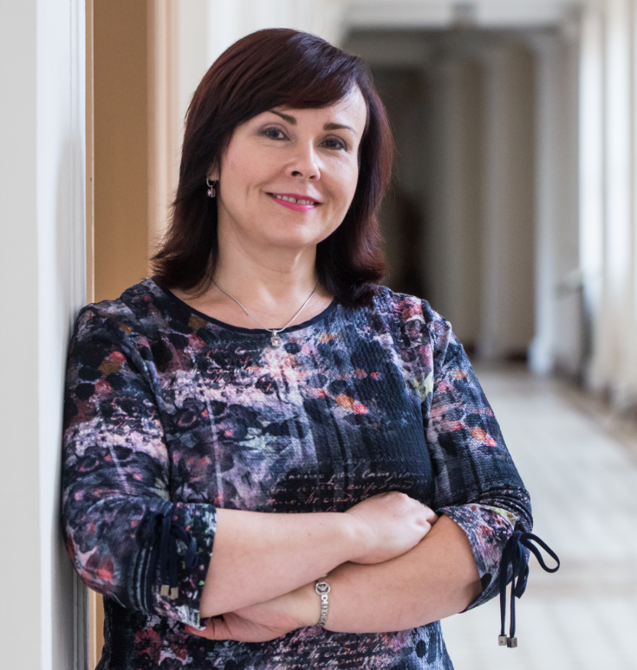
Ing. Ludmila Hrachovinová
vedoucí ekonomického odboru
Krajského úřadu Jihomoravského kraje
Vystudovala jsem výrobně ekonomickou fakultu Vysoké školy ekonomické v Praze
Mám více než 30 let praxe v ekonomické oblasti, z toho převážnou část ve veřejné správě
Na Krajském úřadě Jihomoravského kraje pracuji od jeho vzniku v roce 2001

Slide 3
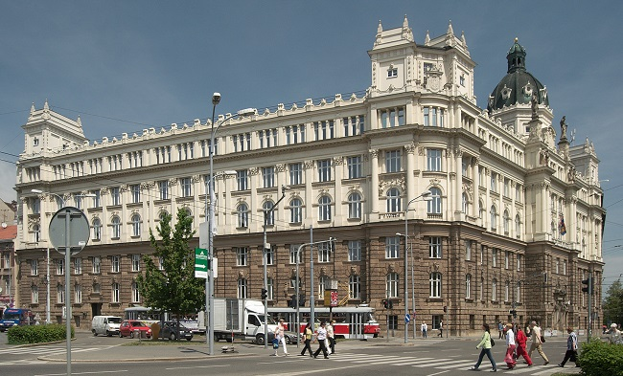
Jihomoravský kraj je jedním ze 14 vyšších územních samosprávných celků České republiky
Odbor ekonomický Krajského úřadu Jihomoravského kraje zabezpečuje zejména úkoly v oblasti samosprávy (agenda rozpočtu, účetnictví, financování, metodická činnost pro obce a zřízené a založené organizace

Slide 4
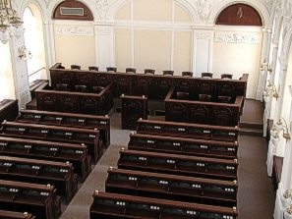
Obsah
Základní principy hospodaření Jihomoravského kraje (JMK)
Rozpočtový proces
Struktura rozpočtu Jihomoravského kraje

Slide 5
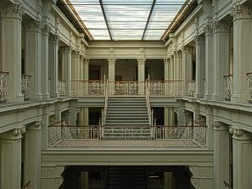
Základní principy hospodaření JMK
Zákon č. 129/2000 Sb., o krajích (krajské zřízení)
Zákon č. 250/2000 Sb., o rozpočtových pravidlech územních rozpočtů
Zákon č. 23/2017 Sb., o pravidlech rozpočtové odpovědnosti

Slide 6


Finanční hospodaření JMK se řídí
Střednědobým výhledem rozpočtu
Ročním rozpočtem

Slide 7
Střednědobý výhled rozpočtu Jihomoravského kraje
Obecně - nástroj střednědobého finančního plánování, dle rozpočtových pravidel zpravidla na 2 až 5 let.
JMK zpracovává střednědobý výhled na 3 roky, nyní zpracován na období 2021–2023.
Obsahuje základní údaje o příjmech, výdajích, dlouhodobých závazcích a pohledávkách, finančních zdrojích a potřebách dlouhodobě realizovaných záměrů.
Pravidelná roční aktualizace, kterou schvaluje zastupitelstvo (obvykle v červnu, v r. 2020 výjimečně v září)

Slide 8
Rozpočtový proces
Zveřejnění návrhu rozpočtu
  po projednání konečného návrhu rozpočtu v RJMK
  min. 15 dnů před jeho projednáním v ZJMK – na úřední desce
  a způsobem umožňujícím dálkový přístup (na webu JMK)
Schválení rozpočtu
  prosinec běžného roku
  konečnou podobu rozpočtu schvaluje ZJMK
Rozpis rozpočtu
  provádí se neprodleně po schválení rozpočtu
  součástí je sdělení závazných ukazatelů subjektům, které jsou povinny se jimi řídit (právnické osoby, příjemci dotací)

Slide 9
Hospodaření podle rozpočtu a kontrola
Průběžné sledování významných ukazatelů
(daňové příjmy, prodej nemovitého majetku, monitoring výdajů, stavy na účtech)
Čtvrtletní zpracování informací o vývoji rozpočtu (rada, finanční výbor, zastupitelstvo)
Činnost výboru finančního, který provádí zejména kontrolu:
  hospodaření s majetkem a finančními prostředky kraje
  hospodaření právnických osob zřízených a založených krajem
  využití dotací poskytnutých krajem z jeho prostředků obcím
Přezkoumání hospodaření Ministerstvem financí

Slide 10
Změny rozpočtu
Provádějí se rozpočtovými opatřeními
Rozpočtová opatření provádí rada kraje v rozsahu svěřeném zastupitelstvem kraje (na JMK obvykle v plném rozsahu)
Následně jsou rozpočtová opatření předkládána na vědomí zastupitelstvu kraje

Slide 11
Závěrečný účet
Komplexní zhodnocení hospodaření uplynulého roku
Obsahuje zprávu o výsledku přezkoumání hospodaření Ministerstvem financí
Závěrečný účet spolu se zprávou o výsledcích přezkoumání hospodaření musí projednat zastupitelstvo do 30. června následujícího roku
Samostatně schvaluje zastupitelstvo roční účetní závěrku

Slide 12
Struktura rozpočtu JMK na rok 2021

Slide 13
Základní makroekonomické indikátory ekonomiky
České republiky na rok 2021
Predikce vydaná v dubnu 2021 Ministerstvem financí ČR předpokládá následující vývoj základních makroekonomických indikátorů ekonomiky:
Ukazatel |  | 2020 | 2021 | 2022
Hrubý domácí produkt | růst v % | - 5,6 | 3,1 | 3,7
Průměrná míra inflace | % | 3,2 | 2,5 | 2,3
Míra nezaměstnanosti | průměr v % | 2,6 | 3,6 | 3,7

Slide 14
Shrnutí informací z makroekonomické predikce
2020 – hluboký propad ekonomického výkonu v důsledku pandemie koronaviru (největší v historii samostatné ČR)
zvýšené výdaje na potlačení epidemie a zmírnění jejich následků, pokles spotřeby domácností, růst produkce exportního průmyslu (zejména automobilky)
v roce 2021 by ekonomická aktivita měla oživovat
vzhledem k současnému epidemiologickému vývoji je predikce zatížena značnou mírou nejistoty
kritický faktor – rychlost a efektivnost očkování, účinnost vakcín proti mutacím koronaviru

Slide 15
Typy rozpočtu
Vyrovnaný rozpočet: příjmy = výdaje
Přebytkový rozpočet: příjmy > výdaje (splácení jistin úvěrů)
Schodkový rozpočet: příjmy < výdaje (použití úspor z minulých let, čerpání úvěru)
Rozpočtování ÚSC je založeno na cash principu a jednotlivé částky jsou zatřiďovány dle rozpočtové skladby – číselník vydaný vyhláškou MF.

Slide 16
Rozpočet JMK na rok 2021 (v mil. Kč)

Slide 17
Rozpočet financování JMK na rok 2021 – 764 173 tis. Kč
+ zapojení nedočerpaných prostředků z minulých let – 621 091 tis. Kč
(tyto zdroje slouží k úhradě výdajů)
+ čerpání úvěru – 350 000 tis. Kč
- splátky úvěrů – 206 918 tis. Kč

Slide 18
Rozpočet příjmů JMK na rok 2021– 7 357 427 tis. Kč

Slide 19
Rozpočet daňových příjmů JMK na rok 2021 – 6 358 095 tis. Kč

Slide 20
Daňové příjmy JMK
Zákon č. 243/2000 Sb., o rozpočtovém určení výnosů některých daní územním samosprávným celkům a některým státním fondům
(zákon o rozpočtovém určení daní - RUD)
Daně děleny mezi státní rozpočet, kraje a obce

Slide 21
Vývoj procentních podílů krajů na sdílených daních
 | 2008–2011 | 2012 | 2013–2015 | 2016 - 2020 | od 2021
DPH | 8,92 | 8,29 | 7,86 | 8,92 | 9,78
DPFO (z podnikání) – sdílená část | 8,92 | 8,92 | 8,92 | 8,92 | 9,78
DPFO (závislá činnost) | 8,92 | 8,92 | 8,65 | 8,92 | 9,78
DPFO (vybíraná srážkou) | 8,92 | 8,92 | 8,92 | 8,92 | 9,78
DPPO | 8,92 | 8,92 | 8,92 | 8,92 | 9,78

Slide 22
Podíly krajů na celostátním výnosu vybraných daní
Každý kraj se na procentní části celostátního výnosu daně podílí stanoveným procentem – JMK – 9,526055%
Procentní podíl jednotlivých krajů je od roku 2005 beze změny – jako základní kritérium byl použit „objem výdajů aktivit převedených do působnosti krajů“
Návrhy na rozdělení RUD podle počtu obyvatel nebyly MF akceptovány

Slide 23
Podíly krajů na celostátním výnosu vybraných daní
Byl zakonzervován stav, kdy kraje, které do r. 2005 získávaly ze státního rozpočtu větší objemy dotací, participovaly i nadále ve větší míře na RUD
Příklady – rok 2020 – průměr na 1 obyvatele – 7 474,12 Kč
Kraj | Sdílené daně na 1 obyvatele
Jihomoravský | 5 762,67 Kč
Moravskoslezský | 5 834,17 Kč
Jihočeský | 9 671,12 Kč
Vysočina | 10 428,43 Kč

Slide 24
Srovnání daňových příjmů JMK v letech 2017 – 2021 (v mil. Kč)

Slide 25
Dopady pandemie covid-19 do rozpočtu JMK roku 2020
Schválený rozpočet sdílených daní 7 500 mil. Kč
Očekávaný výpadek 1 089 mil. Kč vykryt:
- úspory ve výdajích 988 mil. Kč
- zapojení úspor z minulých let 41 mil. Kč
- zapojení dalších příjmů 60 mil. Kč
Výdaje na zamezení šíření koronaviru:
- z rozpočtu JMK 54 mil. Kč
- ze státního rozpočtu 615 mil. Kč

Slide 26
Rozpočet nedaňových příjmů JMK na rok 2021
788 326 tis. Kč

Slide 27
Rozpočet kapitálových příjmů JMK na rok 2021
40 130 tis. Kč

Slide 28
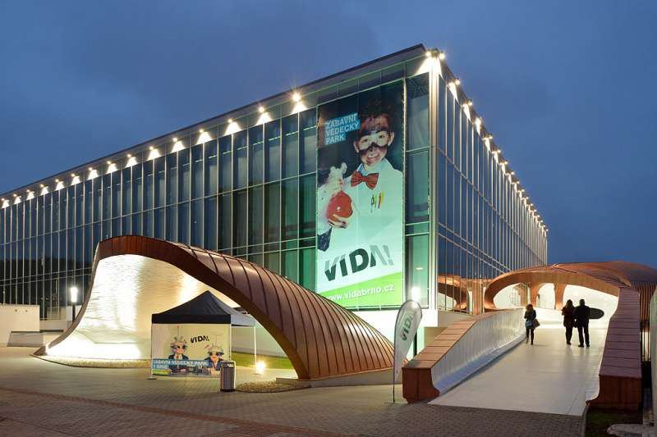
Přijaté dotace v rozpočtu JMK na rok 2021
170 876 tis. Kč
Dotace na výkon státní správy v rámci souhrnného dotačního vztahu státního rozpočtu k rozpočtu kraje
Dotace na financování Moravian Science Centre Brno bude poskytnuta statutárním městem Brnem ve výši 16 000 tis. Kč (přímo do rozpočtu MSCB)
Ostatní dotace jsou do rozpočtu zapojovány v průběhu roku na základě rozpočtových opatření

Slide 29
Očekávané účelové dotace v roce 2021
informativní přehled
Největší očekávané dotace:
  Přímé náklady na vzdělávání (MŠMT) – 17 mld. Kč (z toho pro příspěvkové organizace JMK 5,5 mld. Kč a pro obecní příspěvkové organizace 11,5 mld. Kč)
  Podpora poskytování sociálních služeb (MPSV) – 1,6 mld. Kč
  Zajištění regionální železniční dopravy (MD) – 303 mil. Kč
  Výstavba DS Hustopeče (MPSV) – 46 mil. Kč
  Výstavba DS Sokolnice (MPSV) – 13 mil. Kč
  Dopady pandemie covid -19 - ?

Slide 30
Rozpočet výdajů JMK na rok 2021- 8 121 600 tis. Kč

Slide 31
Rozpočet výdajů JMK na rok 2021 dle druhu výdajů (v mil. Kč)

Slide 32
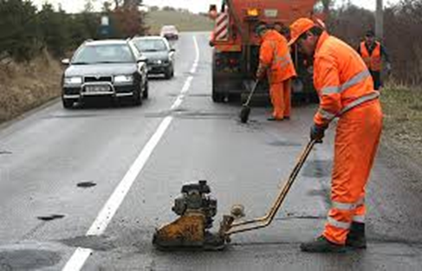
Rozpočet výdajů v oblasti dopravy – 3 080 731 tis. Kč
Správa a údržba silnic JMK – zajištění běžného provozu (bez odpisů) – 578 928 tis. Kč
Dopravní obslužnost - železniční doprava – 1 112 922 tis. Kč
- autobusová doprava – 1 030 122 tis. Kč
Financování společnosti KORDIS JMK – 55 800 tis. Kč
atd.

Slide 33
Rozpočet výdajů v oblasti školství – 911 068 tis. Kč
182 příspěvkových organizací (střední školy, speciální školy, vyšší odborné školy, základní umělecké školy, jazyková škola, domy dětí a mládeže, dětské domovy, pedagogicko-psychologické poradny, středisko služeb školám) – zajištění provozu (bez odpisů) – 540 000 tis. Kč
Služby psychologů a speciálních pedagogů – 10 000 tis. Kč
Podpora sportu, protidrogová prevence
atd.

Slide 34
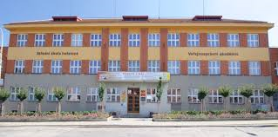
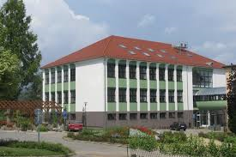
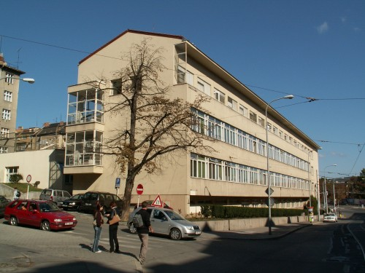
Příspěvkové organizace oblast školství
Střední škola Strážnice
Střední zahradnická škola Rajhrad
SZŠ a Vyšší odborná škola
zdravotnická Brno, Merhautova

Slide 35
Rozpočet výdajů v oblasti sociálních věcí – 482 362 tis. Kč
28 příspěvkových organizací (domovy pro seniory a zdravotně postižené, domovy se zvláštním režimem, stacionáře, chráněné bydlení, odlehčovací služby) – zajištění provozu (bez odpisů) – 318 909 tis. Kč
Podpora nestátních neziskových organizací – 95 000 tis. Kč
Rodinná politika ( 4 408 tis. Kč), seniorpasy ( 3 000 tis. Kč)
Pěstounská péče apod.

Slide 36
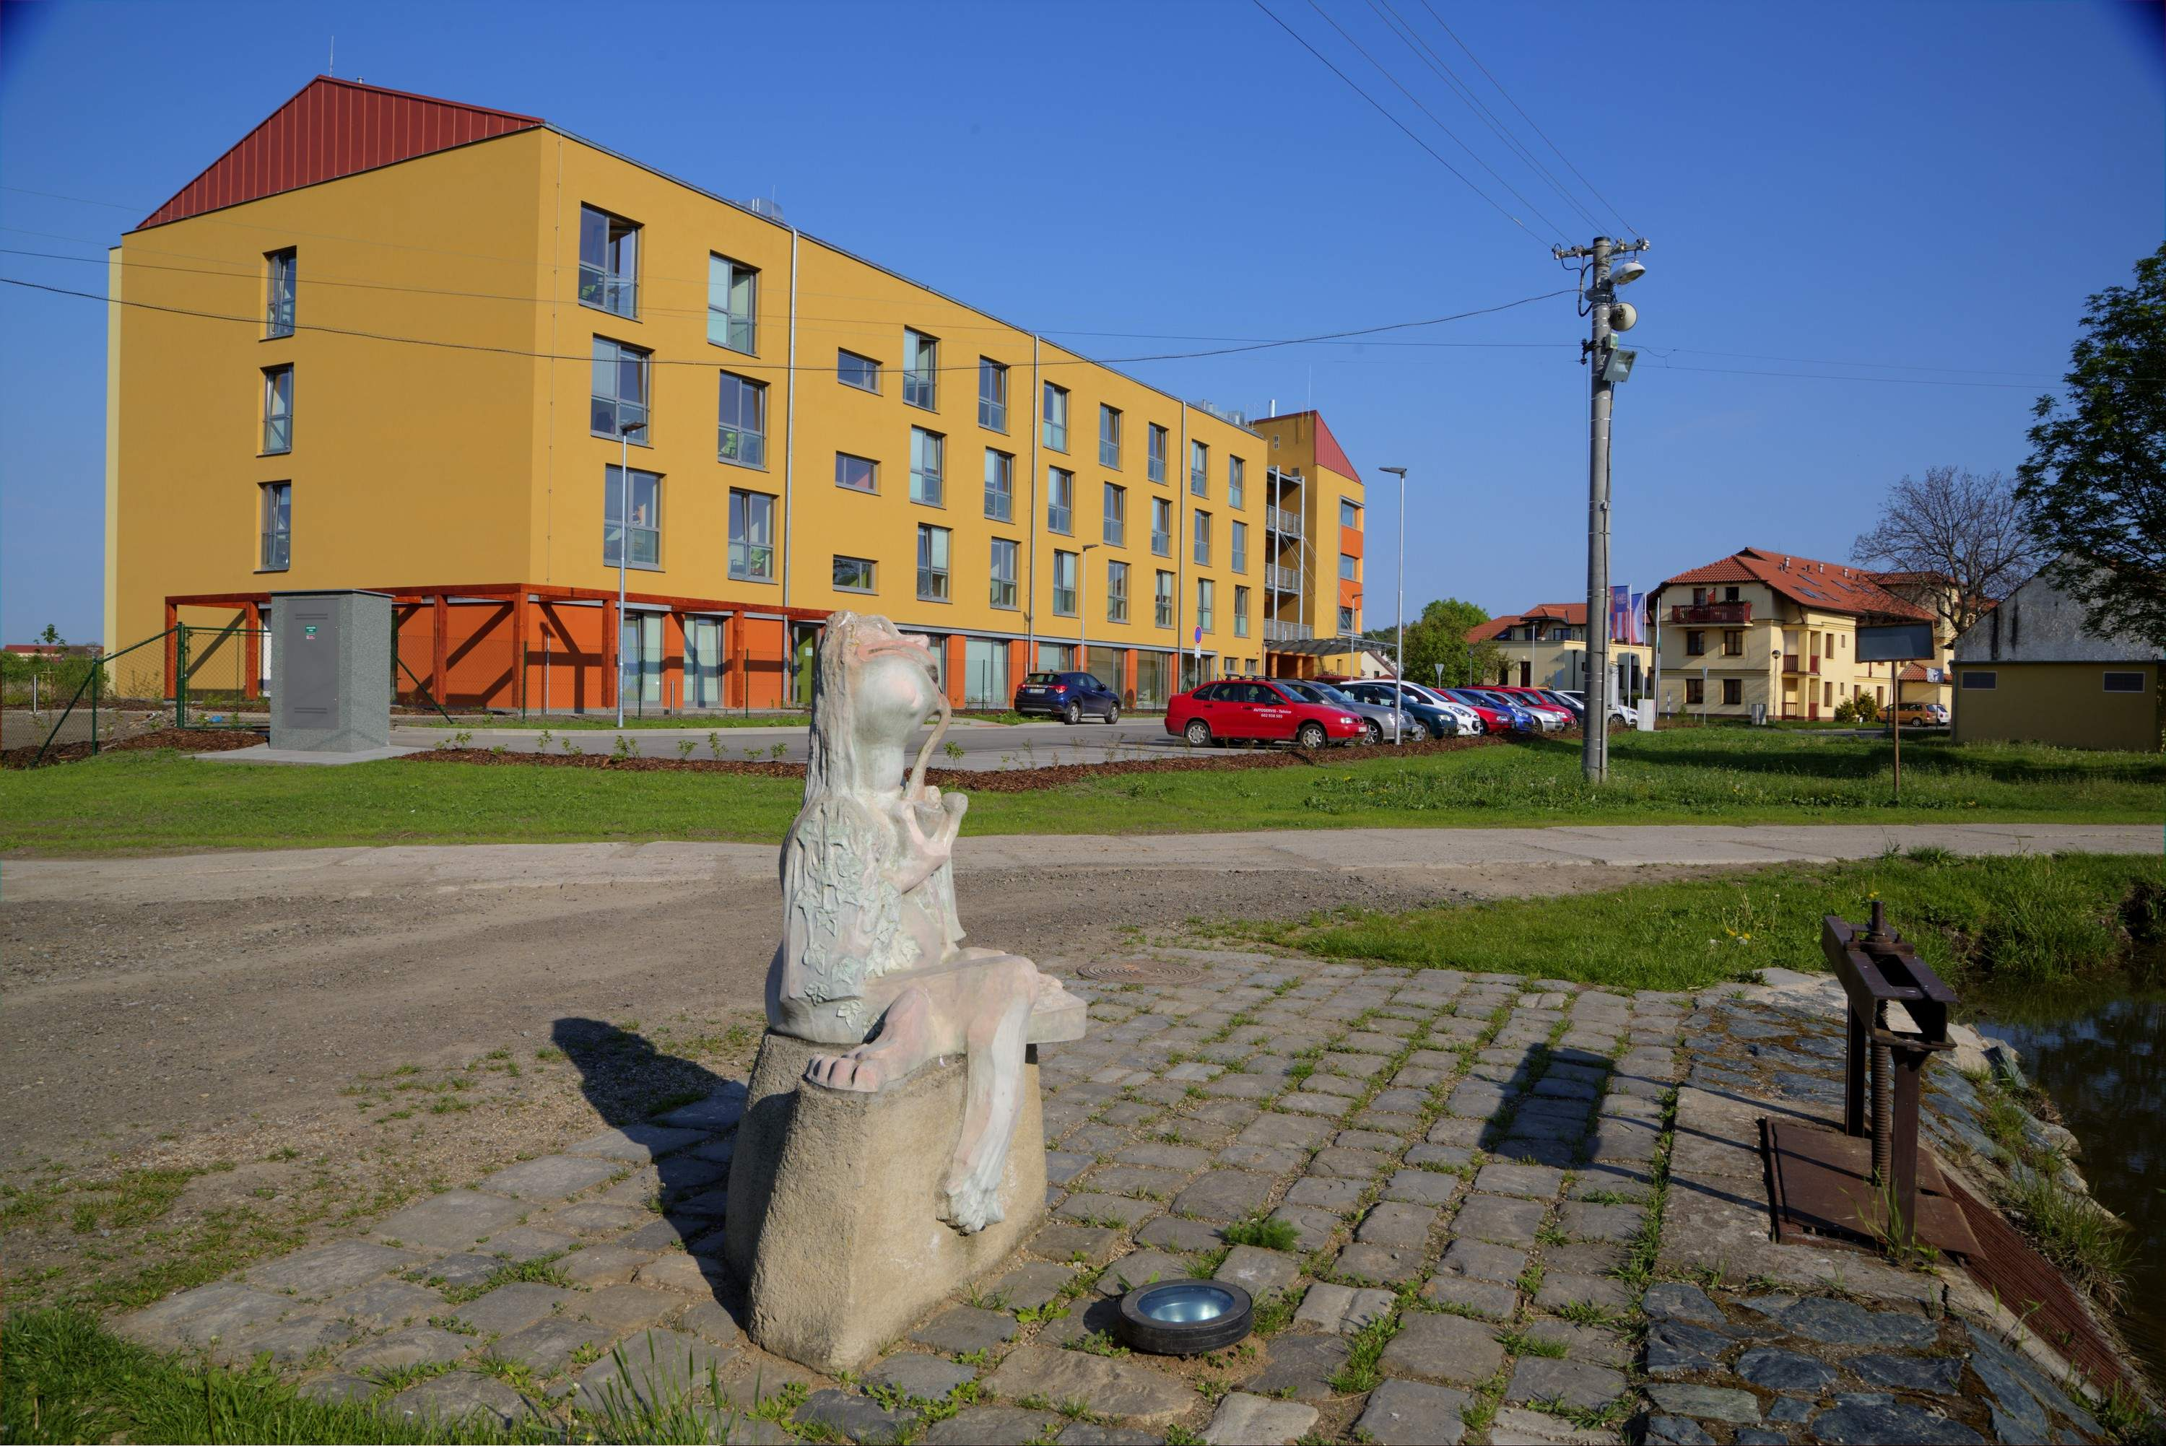
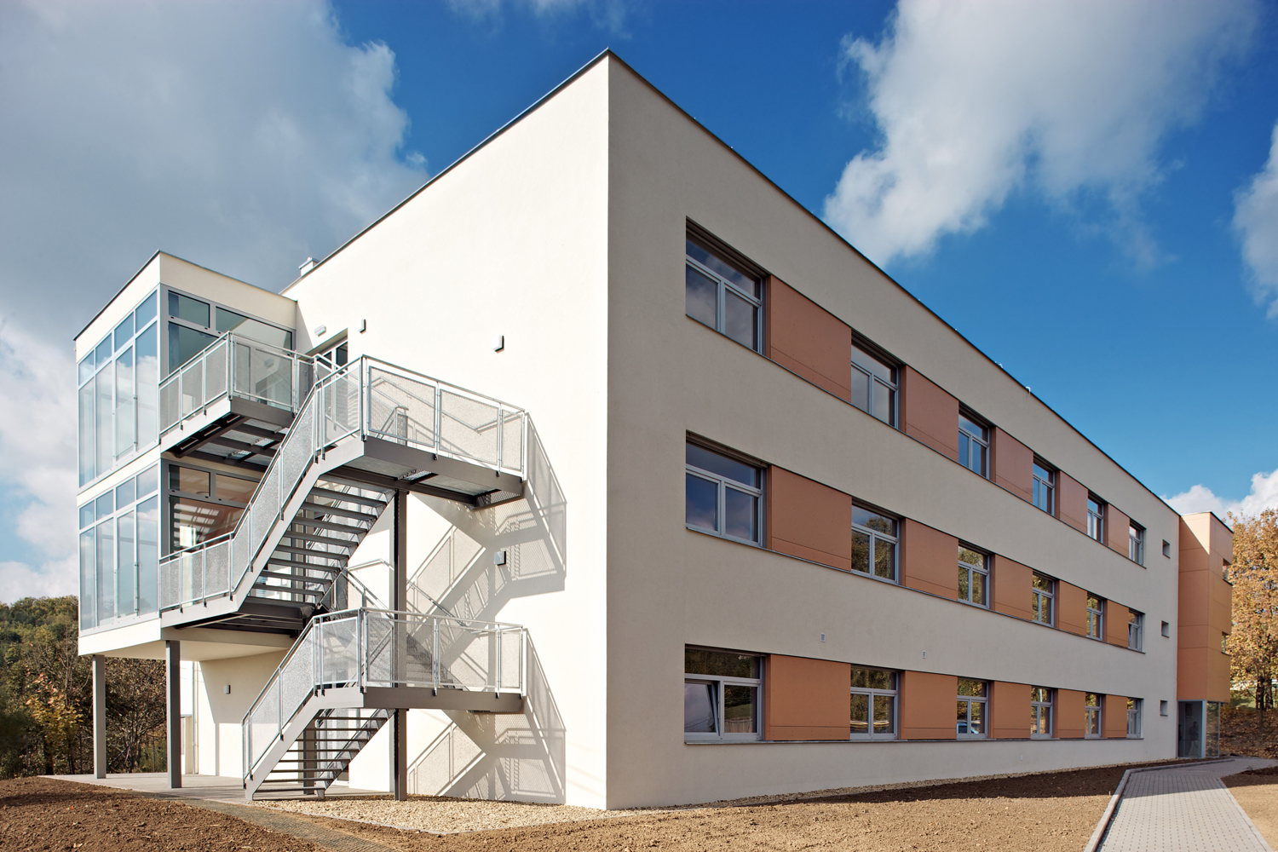
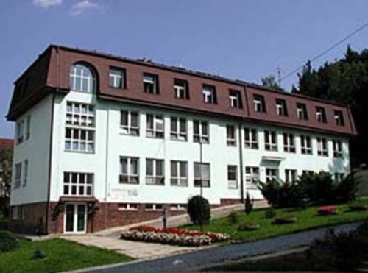
Příspěvkové organizace v oblasti sociálních služeb
Domov u Františka – Újezd u Brna
Domov pro seniory – Zastávka u Brna
Zámeček Střelice

Slide 37
Rozpočet výdajů v oblasti zdravotnictví – 633 161 tis. Kč
14 příspěvkových organizací (nemocnice, Zdravotnická záchranná služba JMK, dětská léčebna, dětská centra) – zajištění provozu (bez odpisů) mimo nemocnic akutní lůžkové péče – 472 674 tis. Kč
Zajištění lékařské pohotovostní služby – 70 985 tis. Kč
Činnost protialkoholní záchytné stanice – 9 500 tis. Kč
atd.

Slide 38
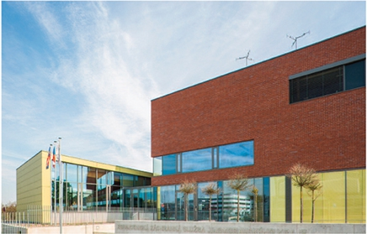
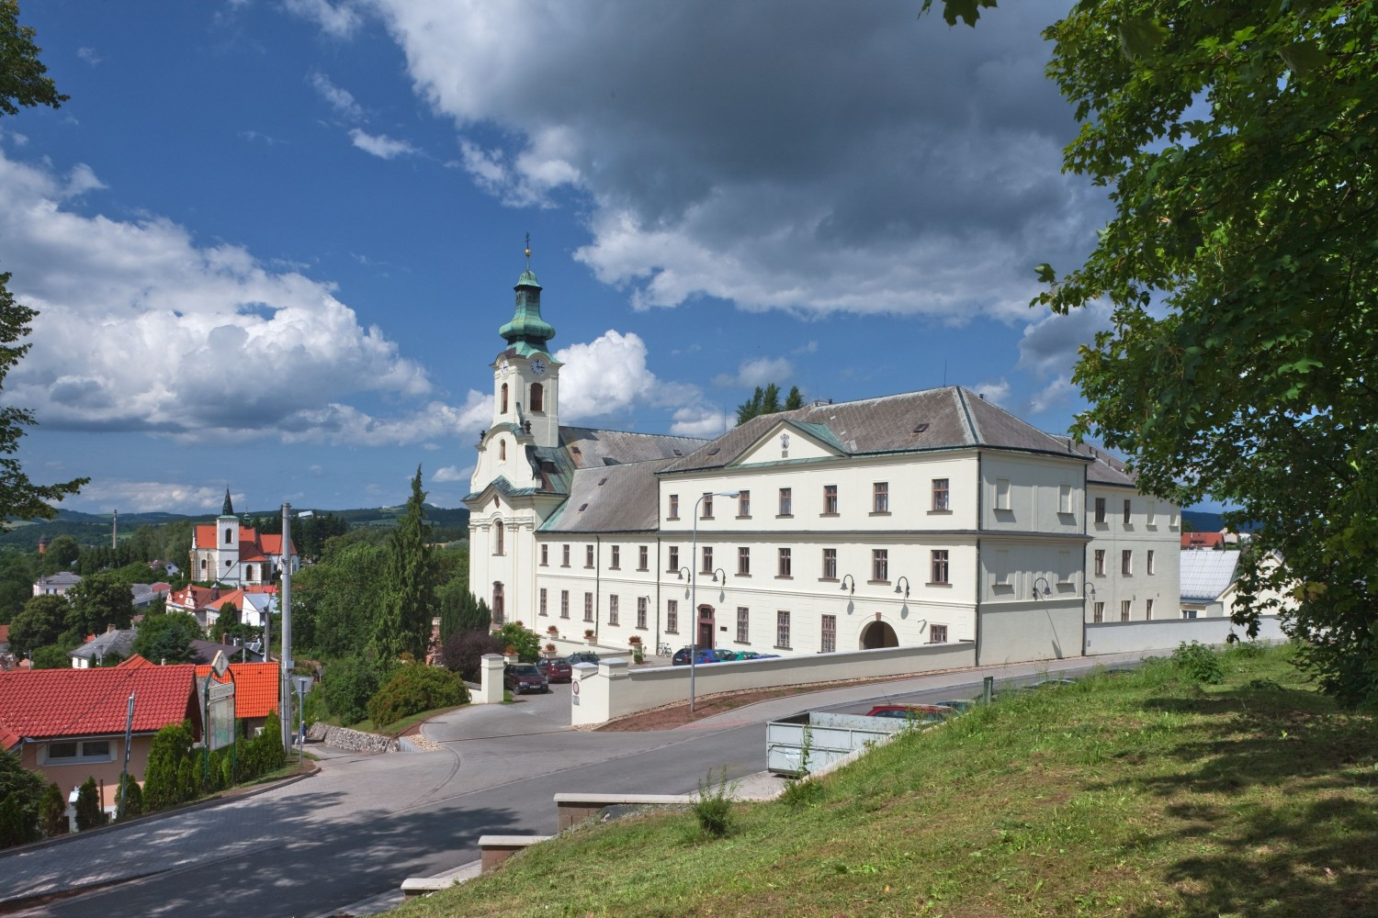
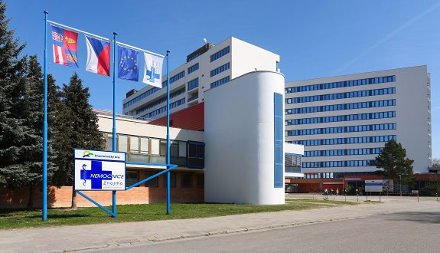
Příspěvkové organizace v oblasti zdravotnictví
Zdravotnická záchranná služba JMK Brno - Bohunice
Nemocnice Letovice
Nemocnice
Znojmo

Slide 39
Rozpočet výdajů v oblasti kultury – 292 900 tis. Kč
9 příspěvkových organizací (muzea, galerie, hvězdárna) – zajištění provozu (bez odpisů) – 158 596 tis. Kč
Ústav archeologické památkové péče, v. v. i – 7 000 tis. Kč
Zabezpečení regionální funkce knihoven – 16 000 tis. Kč
Programy na podporu kultury v JMK apod.

Slide 40
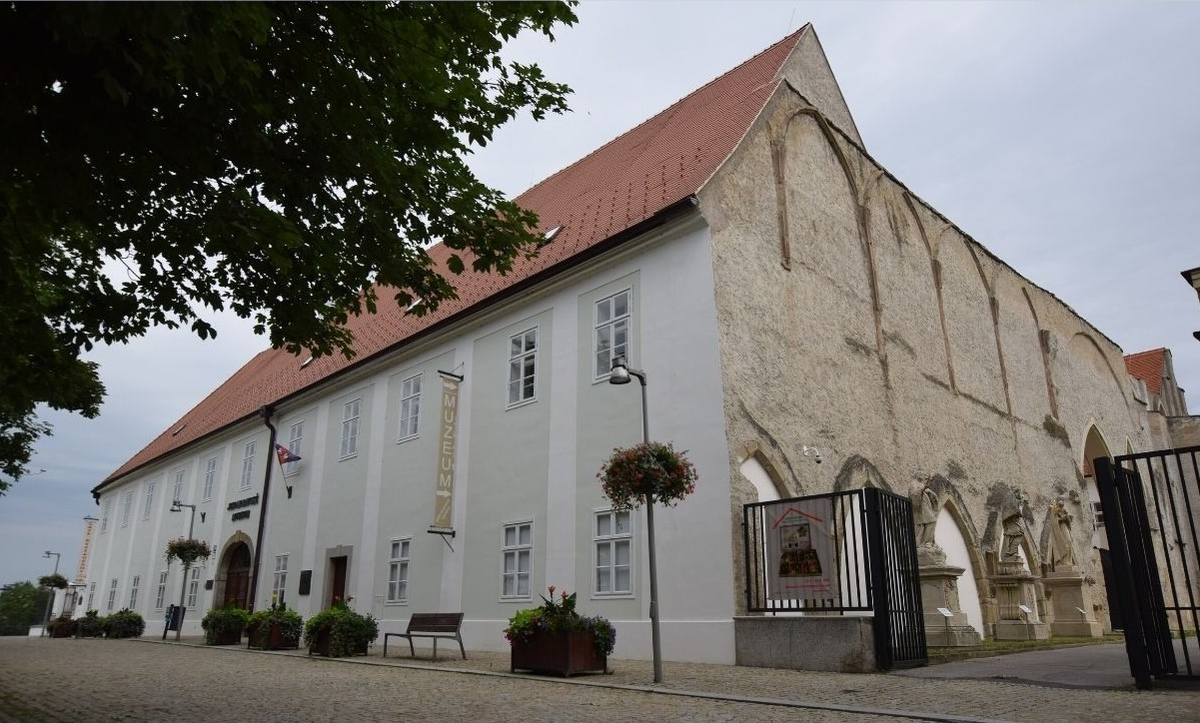
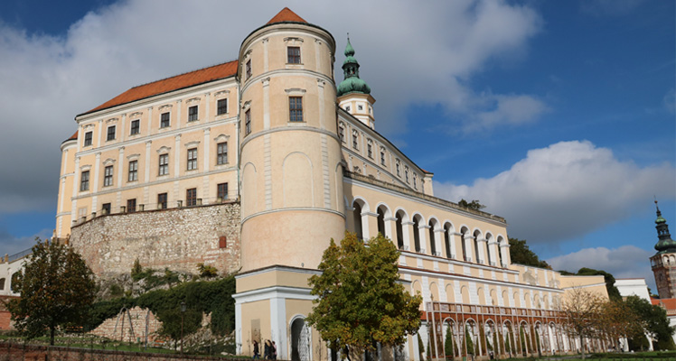
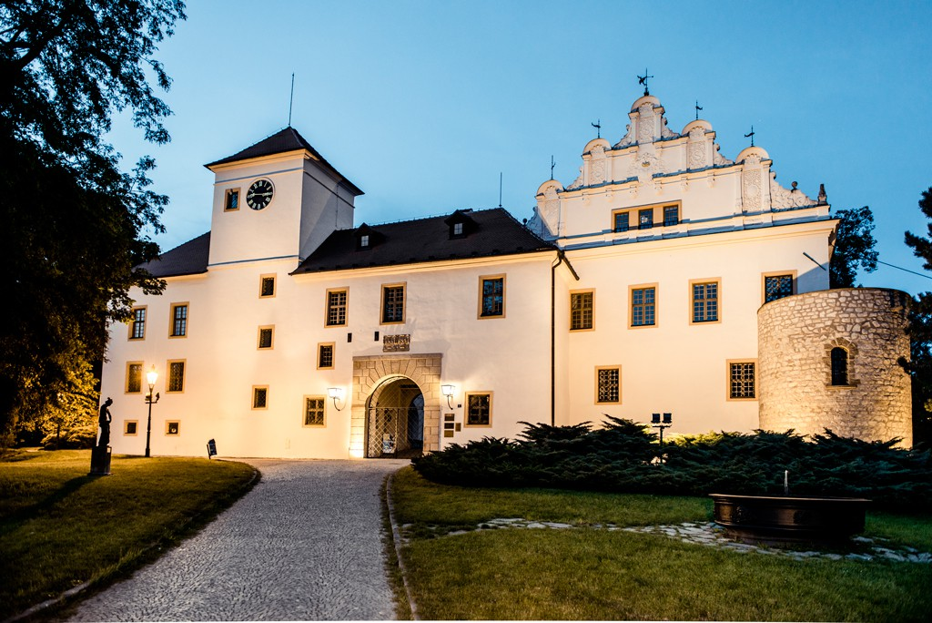
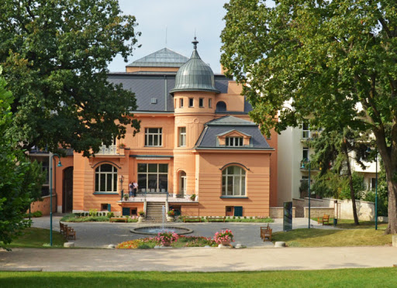
Příspěvkové organizace v oblasti kultury
Regionální muzeum v Mikulově
Jihomoravské muzeum ve Znojmě
Muzeum Brněnska

Slide 41
Rozpočet výdajů v oblasti regionálního rozvoje – 675 377 tis. Kč
Rezerva na financování projektů EU – 420 000 tis. Kč
Příspěvková organizace Moravian Science Centre Brno – zajištění provozu ( bez odpisů) – 20 100 tis. Kč
Podpora rozvoje venkova a zemědělství (2 000 tis. Kč), malého a středního podnikání (4 000 tis. Kč)
Realizace Programu rozvoje cestovního ruchu (5 300 tis. Kč), podpora cykloturistiky
Jihomoravské inovační centrum (37 000 tis. Kč), Regionální rozvojová agentura ( 5 600 tis. Kč), Kompetenční centrum Kuřim (10 800 tis. Kč), Centrála cestovního ruchu JMK (12 800 tis. Kč), Jihomoravské centrum pro mezinárodní mobilitu ( 20 000 tis. Kč)
atd.

Slide 42
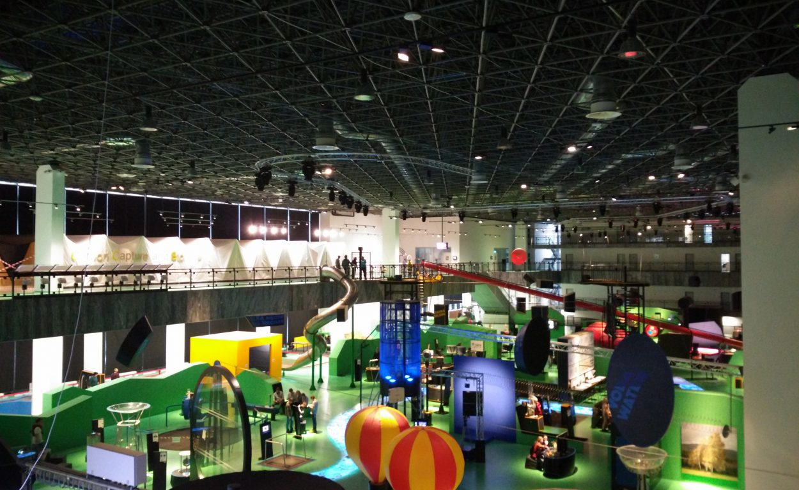
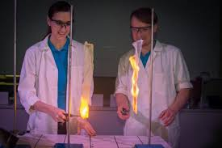
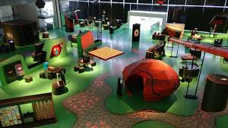
Příspěvková organizace v oblasti regionálního rozvoje
Moravian Science Centre Brno – VIDA! Brno

Slide 43
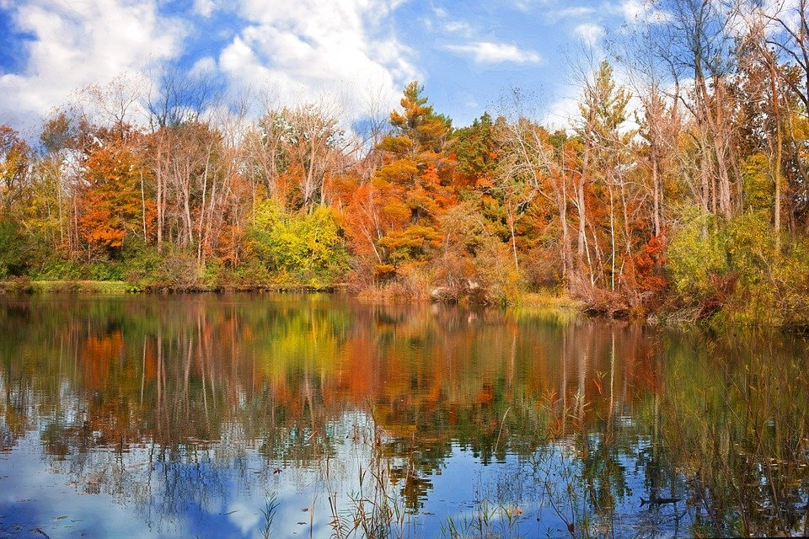
Rozpočet výdajů v oblasti životního prostředí – 84 680 tis. Kč
Péče o přírodní památky a rezervace – 15 310 tis. Kč
Programy na podporu vodohospodářských staveb
Environmentální vzdělávání – 400 tis. Kč
Rozsáhlé činnosti v oblasti výkonu státní správy

Slide 44
Výdaje JMK v ostatních oblastech
Zajištění činnosti orgánů kraje – 752 568 tis. Kč
Výkupy nemovitostí – 54 500 tis. Kč
Příspěvková organizace Kancelář JMK pro meziregionální spolupráci – zajištění provozu (bez odpisů) – 5 850 tis. Kč
Spolupráce s partnerskými regiony – 3 000 tis. Kč
Havarijní rezerva – 10 000 tis. Kč
Rezerva na mimořádné výdaje – 50 300 tis. Kč

Slide 45
Rozpočet výdajů JMK na rok 2021 - dotační programy
V rozpočtu výdajů na dotační programy JMK je vyčleněna částka ve výši 254 350 tis. Kč
Objemově nejvýznamnější dotační programy:
  Vodohospodářské stavby – kanalizace, ČOV a vodovody 48 mil. Kč
  Podpora retenční schopnosti krajiny v území JMK 20 mil. Kč
  Podpora vrcholového kolektivního sportu v JMK 15 mil. Kč
  Dotace v oblasti tělovýchovy a sportu 20 mil. Kč
  Program rozvoje venkova 48 mil. Kč
  Podpora rozvoje v oblasti kultury a památkové péče 16,5 mil. Kč
  Dotace jednotkám sborů dobrovolných hasičů obcí 10 mil. Kč
  Podpora rozvoje cykloturistiky v JMK 10 mil. Kč
  Poskytování domácí hospicové péče 10 mil. Kč

Slide 46
Investiční (kapitálové) výdaje JMK v roce 2021
Rozpočet výdajů JMK na rok 2021 zahrnuje:
Investiční úvěrový program financování EIB – 326 704 tis. Kč
Akce spolufinancované EU ve Fondu rozvoje – cca 385 000 tis. Kč
Výdaje na ostatní investiční akce – 255 636 tis. Kč
Havarijní rezervy v oblasti investic – 40 000 tis. Kč
(Pozn.: 25% krytí odpisů PO – zdroj fondů investic PO – cca 144 mil. Kč)

Slide 47
Významné investiční akce JMK 2021
Příklady (včetně celkových nákladů akce):
Rekonstrukce areálu SŠ Hapalova (žáci s poruchami autistického spektra) – 250 mil. Kč
Sportovní hala L. Daňka (areál sportovních nadějí) – 160 mil. Kč
Ostrov u Macochy (léčebna se speleoterapií) – 206 mil. Kč
Výjezdové základny ZZS JMK (8 objektů)
Rekonstrukce Nemocnice Tišnov – 83 mil. Kč
Domov pro seniory Hustopeče – 146 mil. Kč
Domov pro seniory Sokolnice – 97 mil. Kč
Regionální muzeum Mikulov (Dům přírody Pálava) – 55 mil. Kč
Silnice II/374 – Rájec průtah – 264 mil. Kč
Obchvat Čebín – 606 mil. Kč

Slide 48
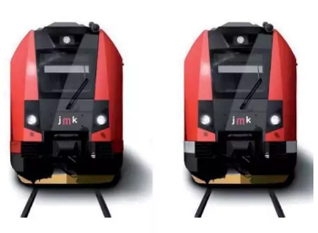
Nejvýznamnější investiční akce JMK - nákup železničních elektrických jednotek
Celkové náklady 8 047 589 tis. Kč
  dotace EU 5 482 806 tis. Kč
  DPH (bude vráceno FÚ) 1 396 689 tis. Kč
  podíl JMK 1 168 094 tis. Kč
V roce 2020 uhrazeny zálohy 40 % (3 219 036 tis. Kč)
Po přijetí vratek DPH a dotace EU - 467 238 tis. Kč – podíl JMK financovaný úvěrem

Slide 49
Zadluženost JMK
Zákon č. 23/2017 Sb. o pravidlech rozpočtové odpovědnosti
(účinnost od 21.2.2017).
Fiskální pravidlo – ÚSC hospodaří tak, aby výše jeho dluhu nepřesáhla 60 % průměru jeho příjmů za poslední 4 rozpočtové roky (v případě JMK k 31.12. 2020 – 9,98 %).
V případě překročení fiskálního pravidla musí ÚSC zadluženost snižovat – každý rok o 5% překročení (jinak by došlo k zadržení daňových příjmů).
Dluhová brzda – pokud by dluh sektoru veřejných institucí dosáhl 55 % HDP (Národní rozpočtová rada varuje, že současná fiskální politika vlády vede k přiblížení se ke kritické hranici).

Slide 50
Zadluženost JMK
Zákon č. 23/2017 Sb. o pravidlech rozpočtové odpovědnosti
úvěr | Skutečnost k 31.12.2020 | Předpoklad k 31.12.2021
EIB II (2,3 mld. Kč) | 1 692 mil. Kč | 1 485 mil. Kč
EIB III (700 mil. Kč) | 350 mil. Kč | 700 mil. Kč
EIB IV (vlaky) | 0 mil. Kč | 0 mil. Kč
KB (revolving vlaky) | 467 mil. Kč | 467 mil. Kč
CELKEM | 2 509 mil. Kč | 2 652 mil. Kč

Slide 51
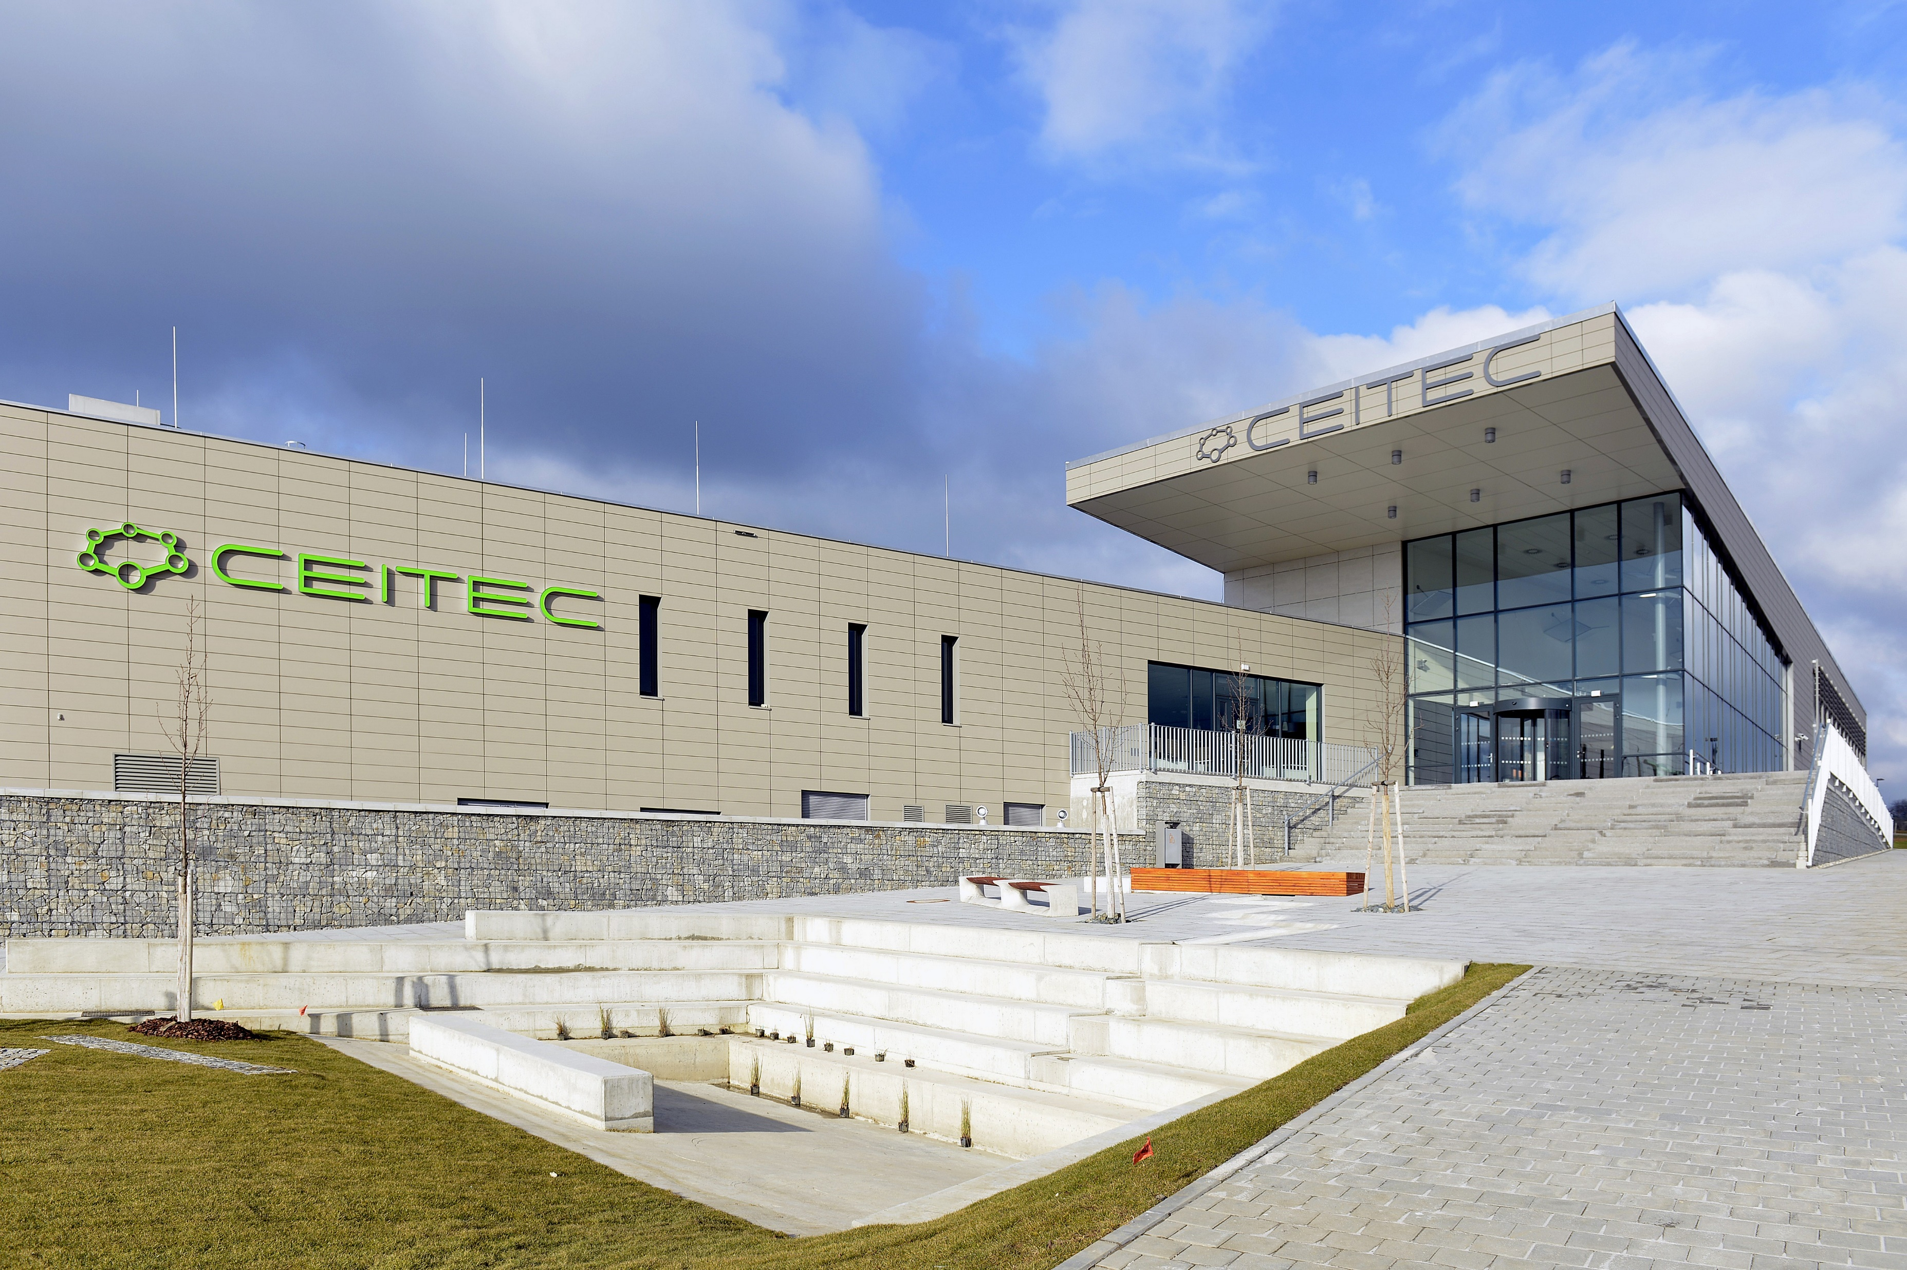
Zadluženost JMK
Evropská investiční banka – Smlouva II - SPLÁCENÍ
Úvěrový rámec ve výši 2 000 000 tis. Kč uzavřen v roce 2009 a v roce 2013 navýšen o 300 000 tis. Kč
Čerpání ukončeno v roce 2014
Každá tranše (celkem 8) je splácena samostatně, úvěr bude splacen v roce 2030
Největší realizované projekty:
  Nemocnice Znojmo – rekonstrukce a dostavba II. etapa
  Zdravotnická záchranná služba JMK – objekt Bohunice
  Domov seniorů Újezd u Brna
  CEITEC SCIENCE park
  Thermal Pasohlávky – páteřní infrastruktura

Slide 52
Zadluženost JMK
Evropská investiční banka – Smlouva III – ČERPÁNÍ A REALIZACE
Úvěrový rámec ve výši 700 000 tis. Kč uzavřen v roce 2018
Čerpání: rok 2020 – 350 mil. Kč, rok 2021 – 350 mil. Kč
Každá tranše bude splácena samostatně (období 2022 – 2040)
Plánované akce:
  výjezdové základny ZZS (8 základen)
  domovy pro seniory Hustopeče a Sokolnice
  akce v oblasti dopravy
  dětská léčebna se speleoterapií Ostrov u Macochy

Slide 53
Financování železničních elektrických jednotek
Předfinancování hrazeno z úvěru od Komerční banky – 3,3 mld. Kč – splatnost v roce 2023
Dlouhodobé financování podílu JMK – 1 168 094 tis. Kč
  úvěrový rámec EIB IV. – září 2020 – předpokládané splácení do roku 2040
  možnost úvěru od komerčních bank

Slide 54
Děkuji Vám za pozornost
Ing. Ludmila Hrachovinová
E-mail: hrachovinova.ludmila@jmk.cz

